Slide 1
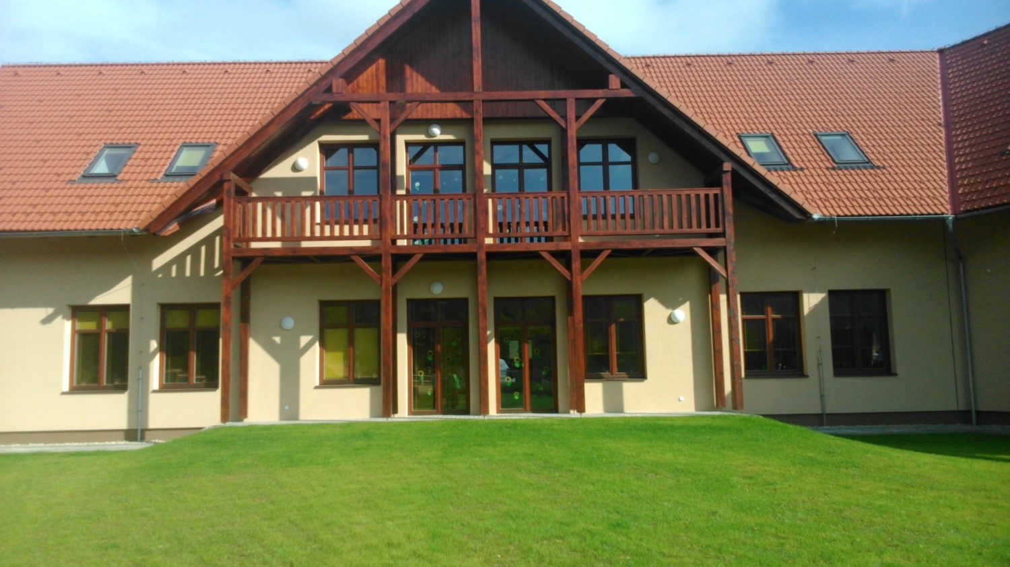
Mateřská škola Květinka Hlásná Třebaň

Slide 2
Jak jsme tvořili úkoly

Slide 3
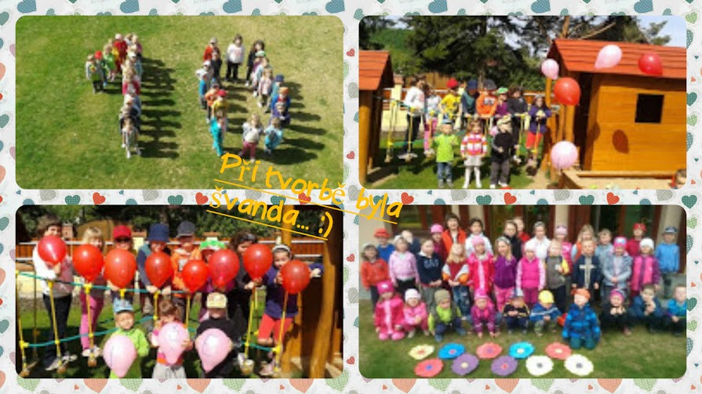

Slide 5
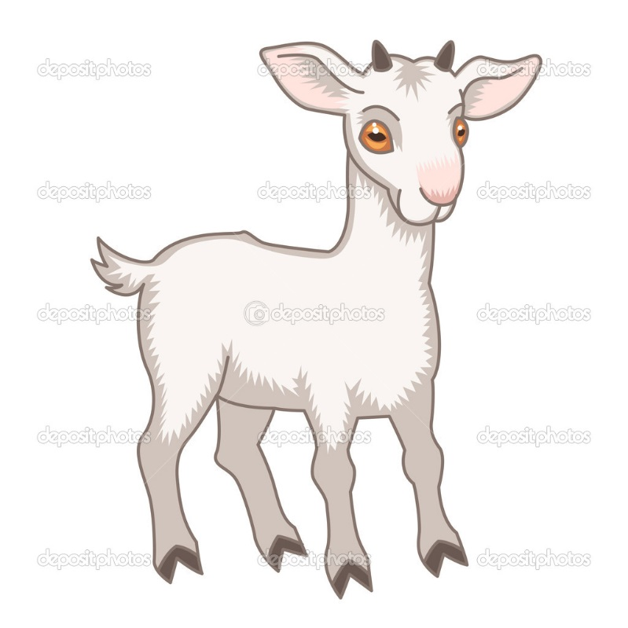
Pohádkou o kůzlatech jsme se inspirovali k vytvoření třetího úkolu

Slide 6
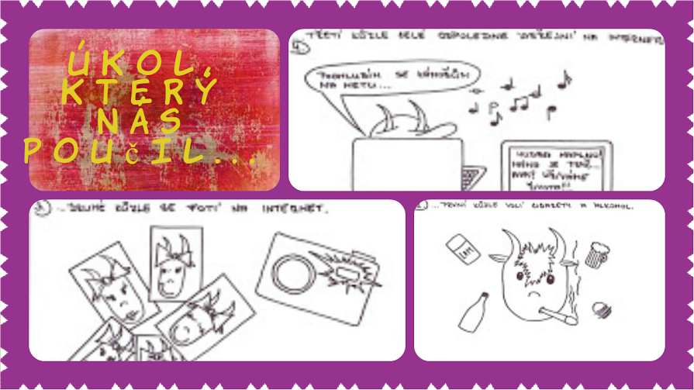

Slide 7
A takto jsme plnili 5.úkol

Slide 9
A na letní dílně jsme se naučili používat mnoho nových aplikací

Slide 10
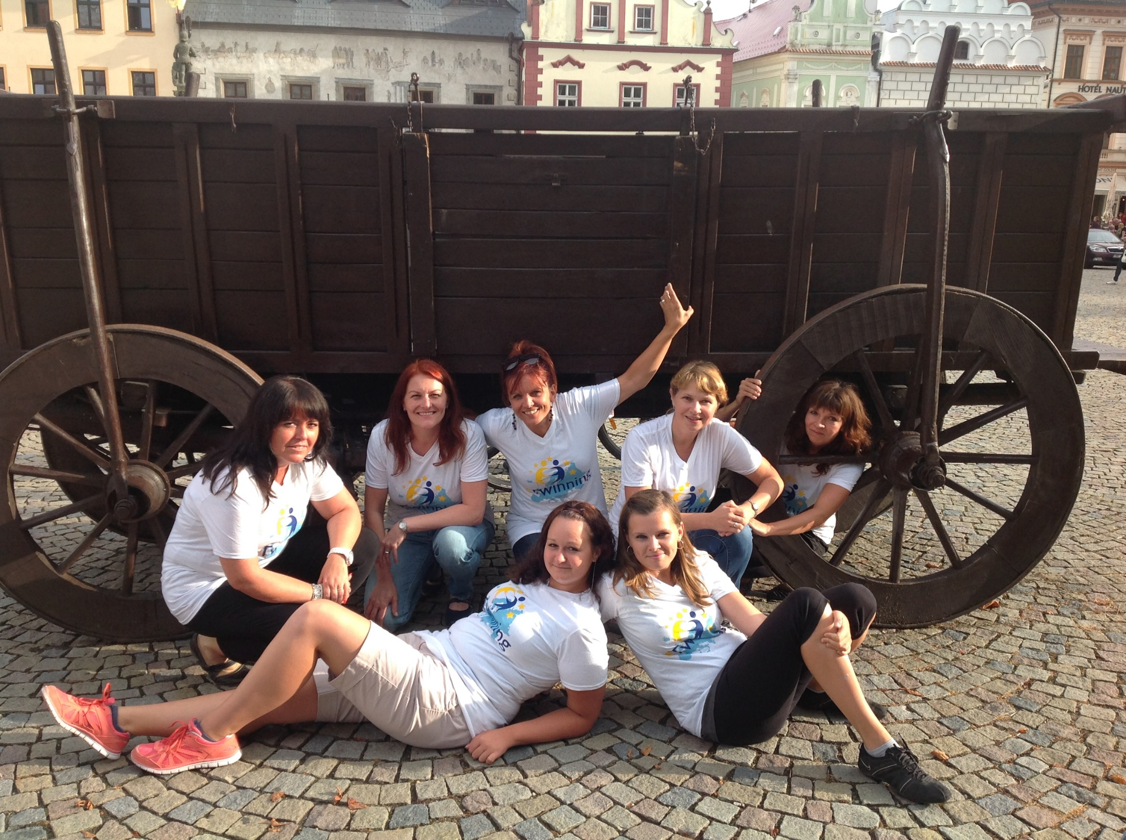

Slide 11
Přejeme eTwinningu mnoho a mnoho dalších projektů ☺

